Slide 1
面向视力残疾人的 室内导航系统的研究与实现
答辩人：侍路登
指导老师：宋明黎

Slide 2
背景介绍
室内导航需求增加
室内容易迷路，浪费时间：路程上多36.8%，时间上多96%
对视力残疾人，情况更糟糕：全球2.85亿，其中3900万盲人
GPS无法应用到室内导航系统
本身精度不足
不能提供高度信息
在室内信号衰减
现有室内导航系统针对性欠缺
大都针对视力完好的人设计
未能深入分析视力残疾人的特殊需求

Slide 3
相关工作
从CAD图构建室内地图
Gilliéron P-Y, Merminod B. Personal navigation system for indoor applications[C]. 11th IAIN world congress, 2003 : 21-24.
Miu A K L. Design and implementation of an indoor mobile navigation system[D]. Citeseer, 2002.
使用NFC进行室内导航
Ozdenizci B, Ok K, Coskun V, Aydin M N. Development of an indoor navigation system using NFC technology[C]. Information and Computing (ICIC), 2011 Fourth International Conference on, 2011 : 11-14.

Slide 4

内容提要
基于拓扑模型的室内地图构建
CAD关键元素提取
基于盲人空间认知的室内地图构建
节点标注与路径建立
基于综合权值的最优路径计算
影响视力残疾人室内出行的主要因素
使用层次分析法确定各因素权值
系统实现
总结

Slide 5
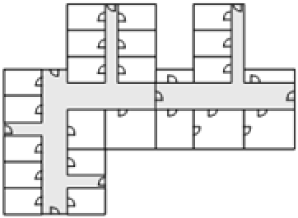
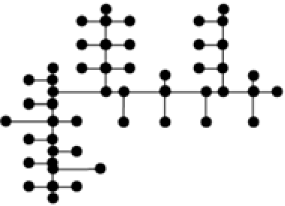
基于拓扑模型的室内地图构建
拓扑模型

Slide 6
CAD关键元素提取

Slide 7
基于盲人空间认知的室内地图构建
盲人的空间认知
习惯沿着墙走
偏爱直角、直线

Slide 8
基于盲人空间认知的室内地图构建
节点标注

Slide 9
基于盲人空间认知的室内地图构建
链接建立
从偏爱直线的角度考虑
从偏爱直角的角度考虑

Slide 10
基于盲人空间认知的室内地图构建

Slide 11
基于盲人空间认知的室内地图构建

Slide 12
基于综合权值的最优路径计算
影响视力残疾人室内出行的主要因素
链接沿墙距离
链接自由距离
链接中的直角弯数
链接中的非直角弯数
链接中的楼梯数
链接中的电梯数

Slide 13
基于综合权值的最优路径计算
使用层次分析法确定各因素权值
Notes:
说明为什么要使用层次分析法

Slide 14

基于综合权值的最优路径计算
路径综合权值计算公式
$$W=\sum_{i=1}^{6}{w_{i}b_{i}}=0.0754b_{1}+{0.2126b}_{2}+{0.0388b}_{3}$$
$$+0.1367b_{4}+{0.3395b}_{5}+{0.1970b}_{6}$$

Slide 15
基于综合权值的最优路径计算
最优路径对比1

Slide 16
基于综合权值的最优路径计算
最优路径对比2

Slide 17
系统实现
系统架构

Slide 18
服务器端架构

Slide 19
客户端架构

Slide 20
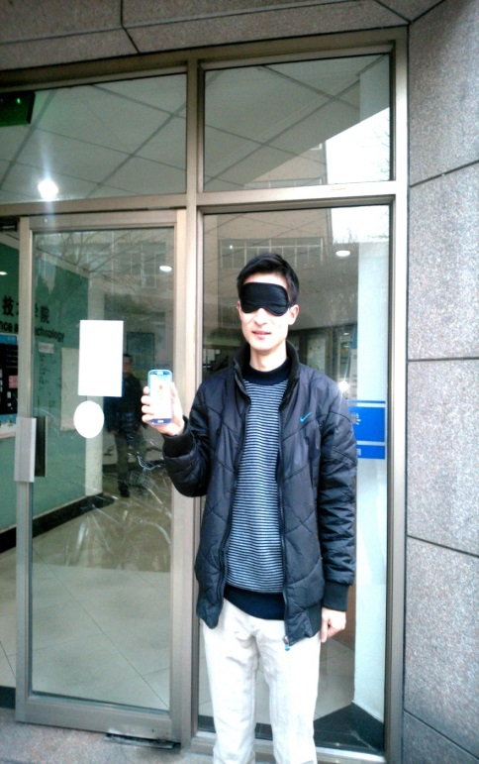
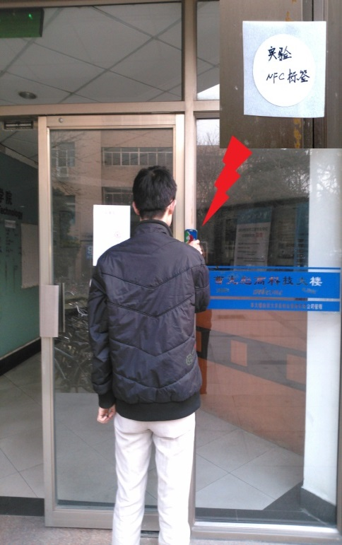
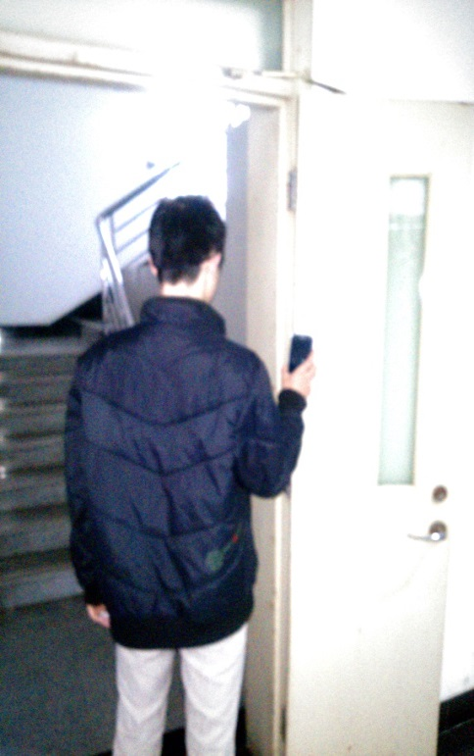
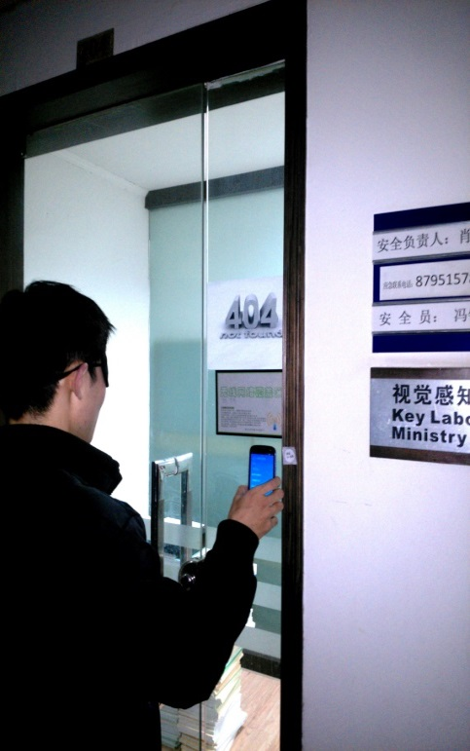
系统展示
系统部署

Slide 21

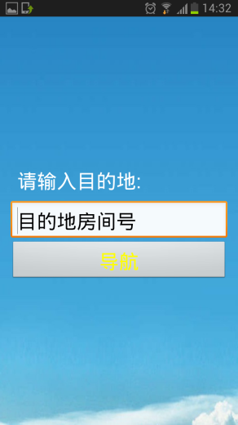
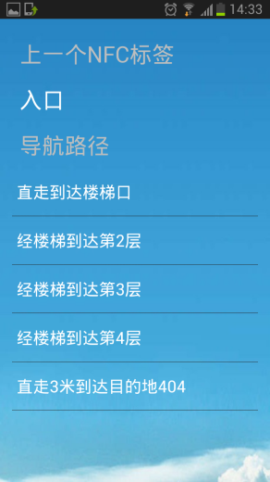

系统展示
客户端展示

Slide 22
总结
提出了一种室内地图构建方法
基于盲人的空间认知
提出了一种基于综合权值的最优路径计算方法
综合考虑了影响路径的各因素
使用层次分析法确定了各因素权重
在Android平台上做了系统的实现，并通过实验证明了系统的完整性、稳定性和有效性

Slide 23
Thank You！

